Slide 1



Slide 2


Slide 3



Các đơn vị đo thể tích được viết theo thứ tự từ bé đến lớn là:
A. cm³ ; m³ ; dm³.
B. m³ ; dm³ ; cm³.
C. cm³ ; dm³ ; m³.
D. cm² ; dm² ; m².

Slide 4
1m³ = ……..dm³
A. 10
B. 1000
C. 100
C. 10000

Slide 5
3. Kích thước của hình hộp chữ nhật là:
A. Chiều dài, chiều rộng, chiều cao
B. Chiều dài, chiều rộng, bán kính
C. Đáy lớn, đáy bé, chiều cao
D. Tâm, bán kính, đường kính

Slide 6






Slide 7


Slide 8
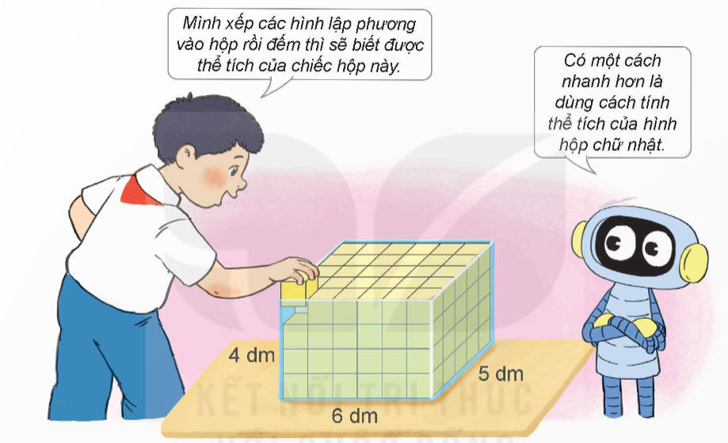

Slide 9
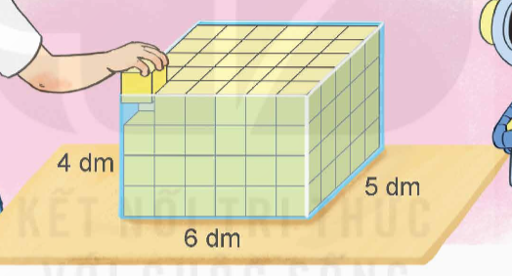

Slide 10
V = a x b x c
c
V: thể tích hình hộp chữ nhật
a: chiều dài
b: chiều rộng
c: chiều cao
b
b
a
Muốn tính thể tích hình hộp chữ nhật ta lấy chiều dài nhân với chiều rộng rồi nhân với chiều cao (cùng một đơn vị đo).

Slide 11


Slide 12
1
Tính thể tích hình hộp chữ nhật có chiều dài 8 cm, chiều rộng 5 cm và chiều cao 6 cm.
6 cm
5 cm
8 cm

Slide 13
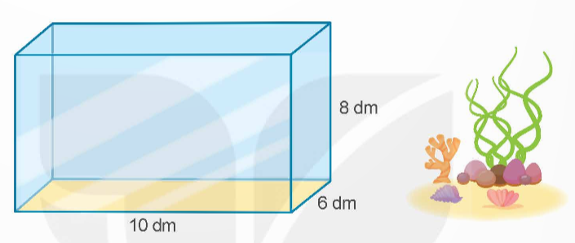
2
Bố của Mai vừa làm một bể cá dạng hình hộp chữ nhật với kích thước như hình dưới đây.
Tính thể tích của bể cá đó.

Slide 14
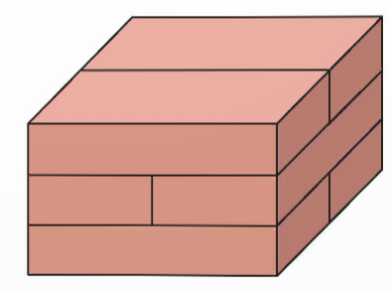
3
Số?
Việt tạo một khối hình bằng cách ghép 6 hình hộp chữ nhật như hình dưới đây. Biết mỗi hình hộp chữ nhật có chiều dài 10 cm, chiều rộng 5 cm và chiều cao 2 cm.
Thể tích của khối hình đó là cm³.
?

Slide 15


